Slide 1

PROGRAMOWANIE URZĄDZEŃ
MOBILNYCH 1
WYKŁAD 9
Jetpack Compose
Podstawy tworzenia UI
Stan
Kompozycja i Rekompozycja

Slide 2

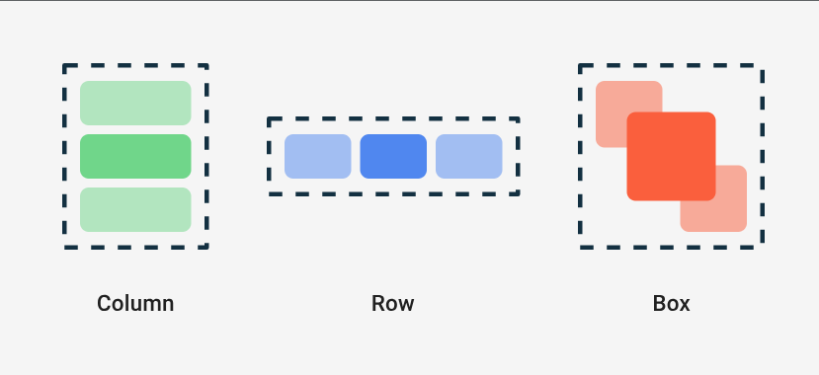
Podstawowe komponenty
Column, Row i Box w Compose są to komponenty layoutu, które są odpowiedzialne za układanie elementów interfejsu użytkownika.

Slide 3
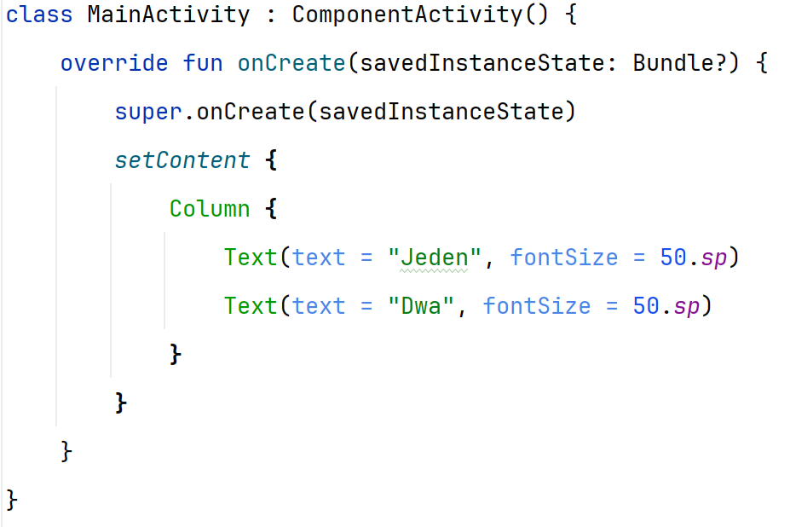
Podstawowe komponenty
Column oraz Row w Compose są to komponenty layoutu, które są odpowiedzialne za układanie elementów interfejsu użytkownika w kolumnie lub rzędzie.
Column, można umieścić wiele elementów interfejsu użytkownika jeden pod drugim w pionowej kolumnie.

Slide 4
Podstawowe komponenty
Column oraz Row w Compose są to komponenty layoutu, które są odpowiedzialne za układanie elementów interfejsu użytkownika w kolumnie lub rzędzie.
Column, można umieścić wiele elementów interfejsu użytkownika jeden pod drugim w pionowej kolumnie.
Podstawowy komponent do wyświetlania tekstu.
Rozmiar fontu.
Wyświetlany tekst.

Slide 5
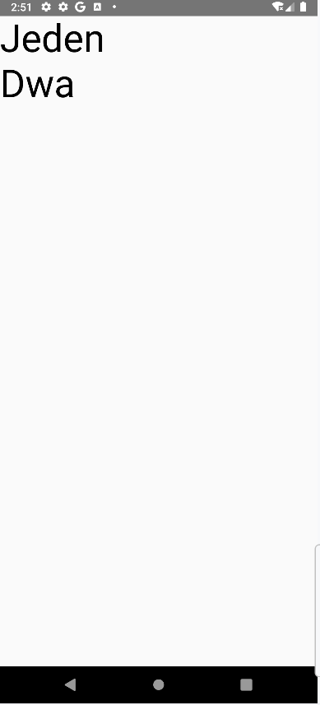
Podstawowe komponenty
Column oraz Row w Compose są to komponenty layoutu, które są odpowiedzialne za układanie elementów interfejsu użytkownika w kolumnie lub rzędzie.
Column, można umieścić wiele elementów interfejsu użytkownika jeden pod drugim w pionowej kolumnie.
Podstawowy komponent do wyświetlania tekstu.
Rozmiar fontu.
Wyświetlany tekst.

Slide 6
Podstawowe komponenty
Column oraz Row w Compose są to komponenty layoutu, które są odpowiedzialne za układanie elementów interfejsu użytkownika w kolumnie lub rzędzie.
Column, można umieścić wiele elementów interfejsu użytkownika jeden pod drugim w pionowej kolumnie.
Podstawowy komponent do wyświetlania tekstu.
Rozmiar fontu.
Wyświetlany tekst.
dp to jednostka miary używana w Androidzie do określania wymiarów interfejsu użytkownika (np. wysokości, szerokości, marginesów). Jest niezależna od fizycznej rozdzielczości ekranu, co oznacza, że interfejs wygląda spójnie na różnych urządzeniach o różnych gęstościach pikseli (DPI - dots per inch). sp dodatkowo uwzględnia skalowanie czcionki ustawione w systemie.

Slide 7
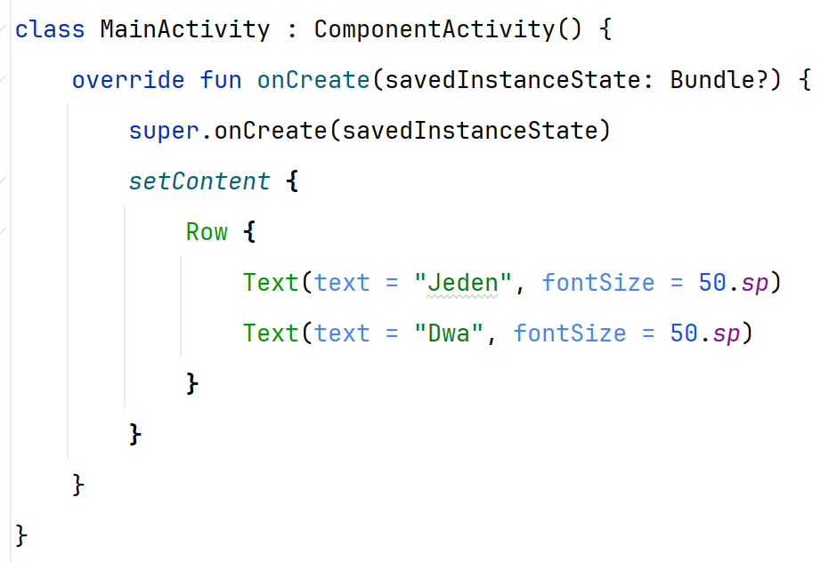

Podstawowe komponenty
Column oraz Row w Compose są to komponenty layoutu, które są odpowiedzialne za układanie elementów interfejsu użytkownika w kolumnie lub rzędzie.
Row, można umieścić wiele elementów interfejsu użytkownika jeden obok drugiego w rzędzie.

Slide 8
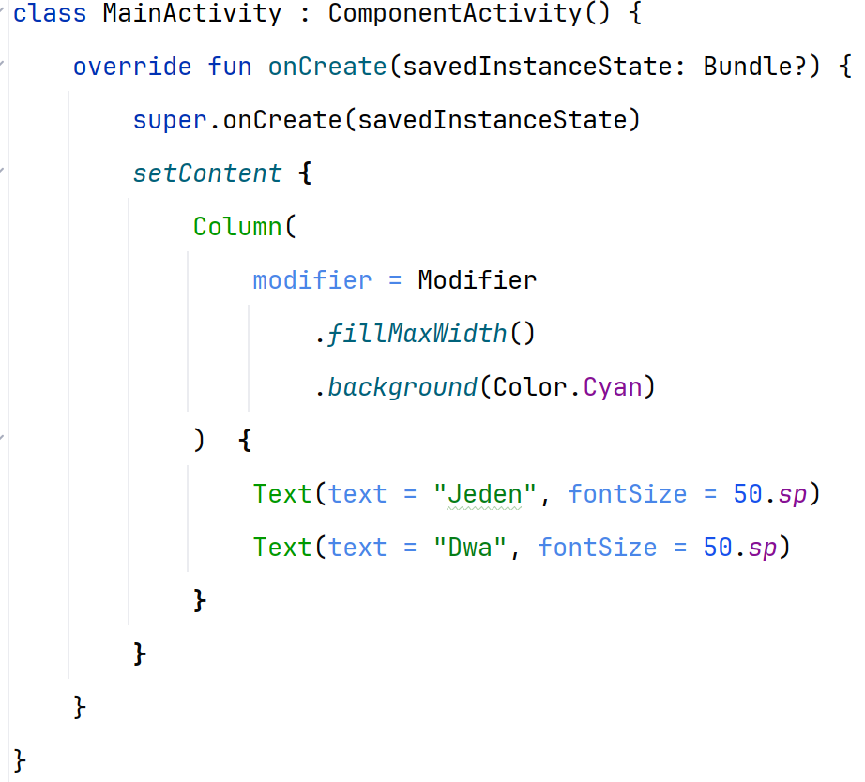
Modyfikator
Modifier w Compose to obiekt, który służy do modyfikacji wyglądu lub zachowania komponentu.
Modifier działa na zasadzie łańcucha funkcji - każda kolejna funkcja modyfikuje obiekt wynikowy poprzedniej funkcji.

Slide 9
Modyfikator
Modifier w Compose to obiekt, który służy do modyfikacji wyglądu lub zachowania komponentu.
Modifier działa na zasadzie łańcucha funkcji - każda kolejna funkcja modyfikuje obiekt wynikowy poprzedniej funkcji.
Wypełnienie całej dostępnej szerokości – nadrzędnego elementu
Zmiana właściwości tła.

Slide 10
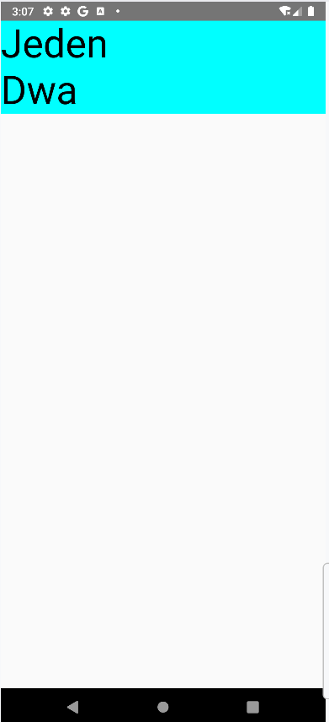
Modyfikator
Modifier w Compose to obiekt, który służy do modyfikacji wyglądu lub zachowania komponentu.
Modifier działa na zasadzie łańcucha funkcji - każda kolejna funkcja modyfikuje obiekt wynikowy poprzedniej funkcji.
Wypełnienie całej dostępnej szerokości – nadrzędnego elementu
Zmiana właściwości tła.

Slide 11
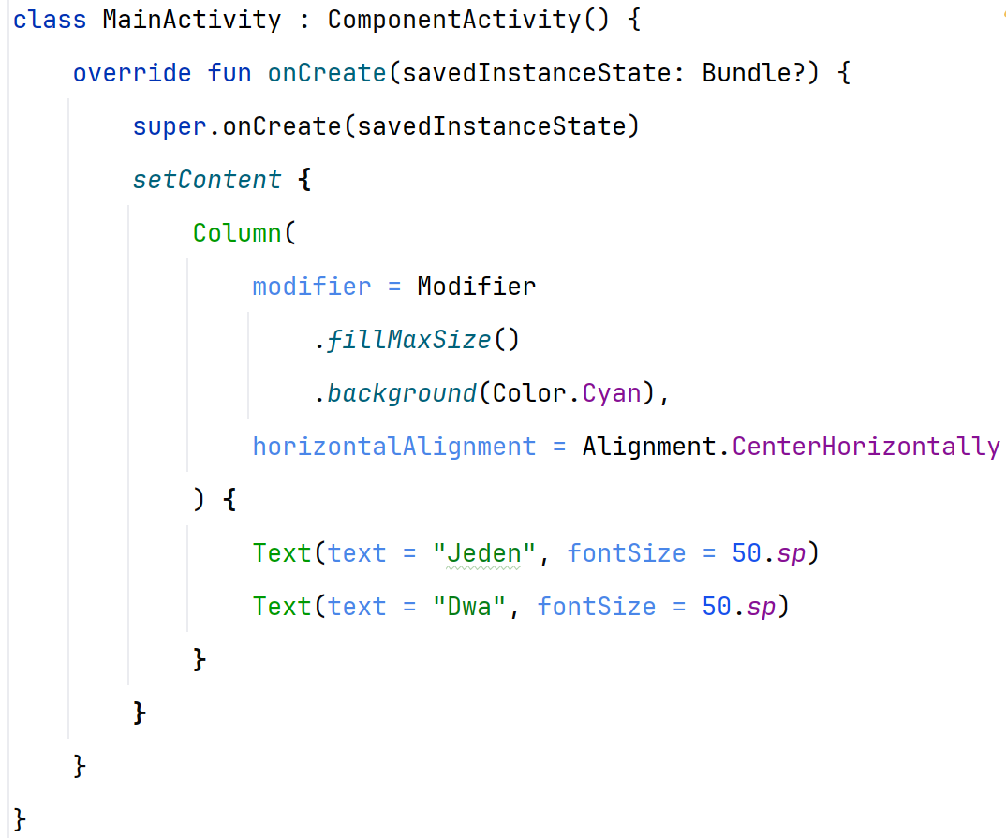
Alignment i Arrangement
Alignment/Arrangement dotyczy wyrównania elementów w ramach jednego wiersza lub kolumny (w zależności od tego, czy korzystamy z komponentu Row czy Column).
Wypełnia całą dostępną przestrzeń

Slide 12
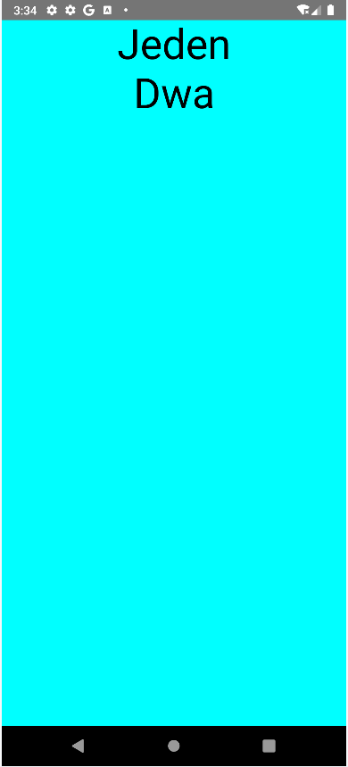
Alignment i Arrangement
Alignment/Arrangement dotyczy wyrównania elementów w ramach jednego wiersza lub kolumny (w zależności od tego, czy korzystamy z komponentu Row czy Column).
Ustawia poziome wyrównanie elementów w Column. Oznacza to, że wszystkie dzieci wewnątrz będą wyśrodkowane w poziomie.
Wypełnia całą dostępną przestrzeń

Slide 13
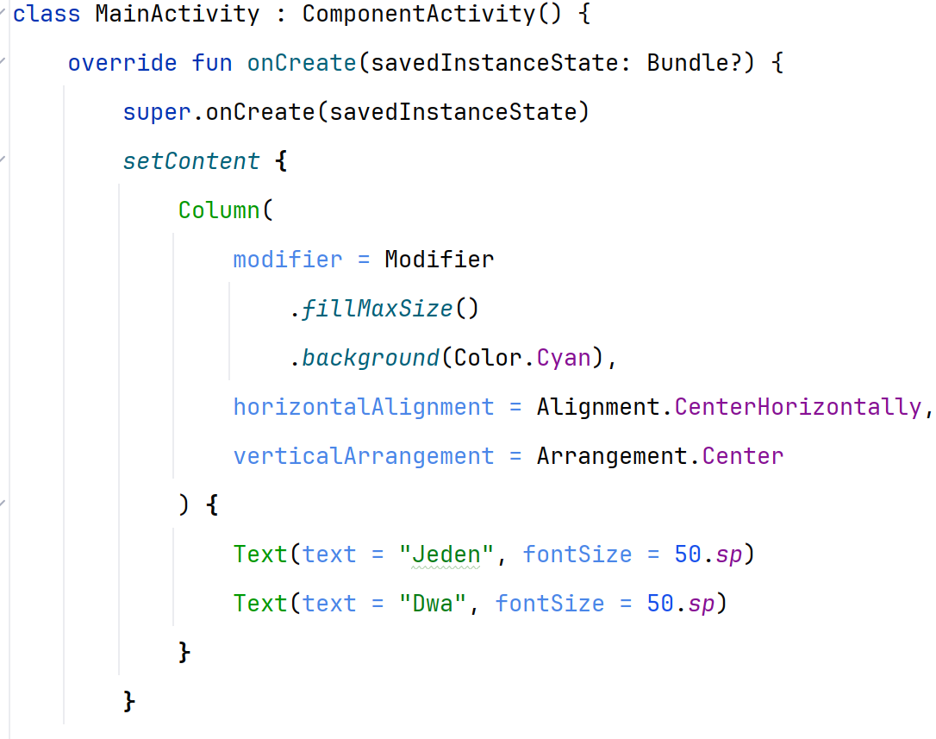

Alignment i Arrangement
Alignment/Arrangement dotyczy wyrównania elementów w ramach jednego wiersza lub kolumny (w zależności od tego, czy korzystamy z komponentu Row czy Column).
Ustawia pionowe wyrównanie elementów w Column. Oznacza to, że wszystkie dzieci wewnątrz będą wyśrodkowane w pionie.
Wypełnia całą dostępną przestrzeń

Slide 14
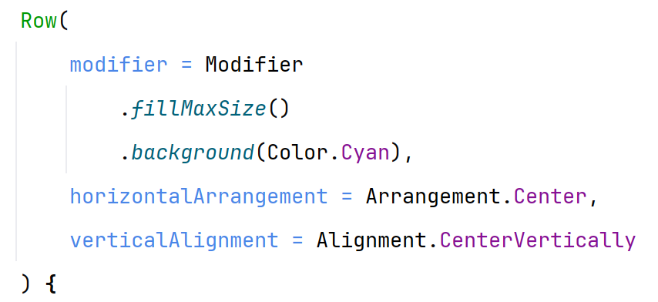
Alignment i Arrangement
Alignment/Arrangement dotyczy wyrównania elementów w ramach jednego wiersza lub kolumny (w zależności od tego, czy korzystamy z komponentu Row czy Column).

Slide 15
Alignment i Arrangement
Alignment/Arrangement dotyczy wyrównania elementów w ramach jednego wiersza lub kolumny (w zależności od tego, czy korzystamy z komponentu Row czy Column).

Slide 16
Alignment i Arrangement
Alignment/Arrangement dotyczy wyrównania elementów w ramach jednego wiersza lub kolumny (w zależności od tego, czy korzystamy z komponentu Row czy Column).
https://miro.medium.com/v2/resize:fit:1100/format:webp/1*F0263XxPbXpoA9XdVL2mIw.gif

Slide 17
Stan
Stan w aplikacji to dowolna wartość, która może ulec zmianie w czasie. Compose jest deklaratywny, co oznacza, że jedynym sposobem na aktualizację interfejsu jest wywołanie tej samej funkcji kompozycyjnej z nowymi argumentami, które reprezentują nowy stan.

Slide 18
Stan
Stan w aplikacji to dowolna wartość, która może ulec zmianie w czasie. Compose jest deklaratywny, co oznacza, że jedynym sposobem na aktualizację interfejsu jest wywołanie tej samej funkcji kompozycyjnej z nowymi argumentami, które reprezentują nowy stan.
W Compose interfejs użytkownika jest budowany poprzez kompozycję, czyli drzewo strukturalne komponentów (composables) które opisują interfejs użytkownika.

Slide 19
Stan
Stan w aplikacji to dowolna wartość, która może ulec zmianie w czasie. Compose jest deklaratywny, co oznacza, że jedynym sposobem na aktualizację interfejsu jest wywołanie tej samej funkcji kompozycyjnej z nowymi argumentami, które reprezentują nowy stan.
W Compose interfejs użytkownika jest budowany poprzez kompozycję, czyli drzewo strukturalne komponentów (composables) które opisują interfejs użytkownika.
Gdy stan się zmienia, Compose przeprowadza rekompozycję, czyli ponowne uruchomienie funkcji kompozycyjnych, aby zaktualizować interfejs.

Slide 20
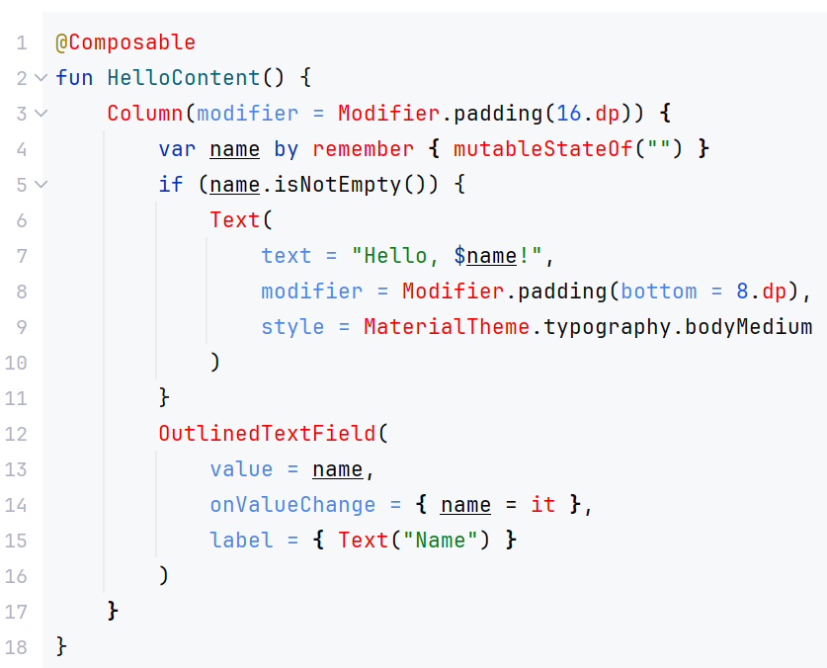
Stan
Aby zachować stan między rekompozycjami, możemy użyć funkcji remember. Funkcja przechowuje obiekt w pamięci podczas pierwszej kompozycji i zwraca go podczas kolejnych rekompozycji.
Zachowuje stan name między rekompozycjami

Slide 21
Stan
Aby zachować stan między rekompozycjami, możemy użyć funkcji remember. Funkcja przechowuje obiekt w pamięci podczas pierwszej kompozycji i zwraca go podczas kolejnych rekompozycji.
Wartość domyślna
Zachowuje stan name między rekompozycjami
Tworzy obserwowalny obiekt MutableState<T>

Slide 22
Stan
Aby zachować stan między rekompozycjami, możemy użyć funkcji remember. Funkcja przechowuje obiekt w pamięci podczas pierwszej kompozycji i zwraca go podczas kolejnych rekompozycji.
Wartość domyślna
Zachowuje stan name między rekompozycjami
Tworzy obserwowalny obiekt MutableState<T>
Warunek utworzenia komponentu

Slide 23
Stan
Aby zachować stan między rekompozycjami, możemy użyć funkcji remember. Funkcja przechowuje obiekt w pamięci podczas pierwszej kompozycji i zwraca go podczas kolejnych rekompozycji.
Wartość domyślna
Zachowuje stan name między rekompozycjami
Tworzy obserwowalny obiekt MutableState<T>
Warunek utworzenia komponentu

Slide 24
Zachowanie Stanu
Aby zachować stan między rekompozycjami, możemy użyć funkcji remember. Funkcja przechowuje obiekt w pamięci podczas pierwszej kompozycji i zwraca go podczas kolejnych rekompozycji.
Wartość domyślna
Zachowuje stan name między rekompozycjami
Tworzy obserwowalny obiekt MutableState<T>
Warunek utworzenia komponentu
Wartość pola
Funkcja wywoływana przy zmianie wartości
Wartość wpisana przez użytkownika

Slide 25
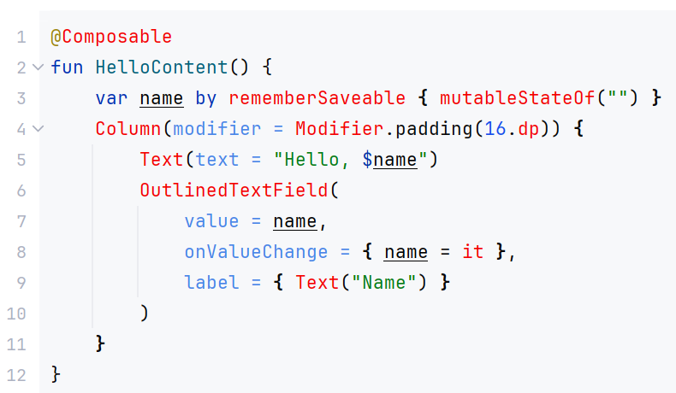
Zarządzanie Stanu
Komponent stateful to taki, który przechowuje i zarządza swoim stanem wewnętrznie, zazwyczaj za pomocą funkcji remember lub rememberSaveable.
Zachowuje stan wewnętrznie

Slide 26
Zarządzanie Stanu
Komponent stateful to taki, który przechowuje i zarządza swoim stanem wewnętrznie, zazwyczaj za pomocą funkcji remember lub rememberSaveable.
Zachowuje stan wewnętrznie
Komponent stateless to taki, który nie przechowuje stanu wewnętrznie. Zamiast tego, stan jest przekazywany do komponentu jako parametr, a zdarzenia (np. zmiana wartości) są zgłaszane do wyższych warstw aplikacji. Aby osiągnąć stateless, stosujemy wzorzec state hoisting.

Slide 27
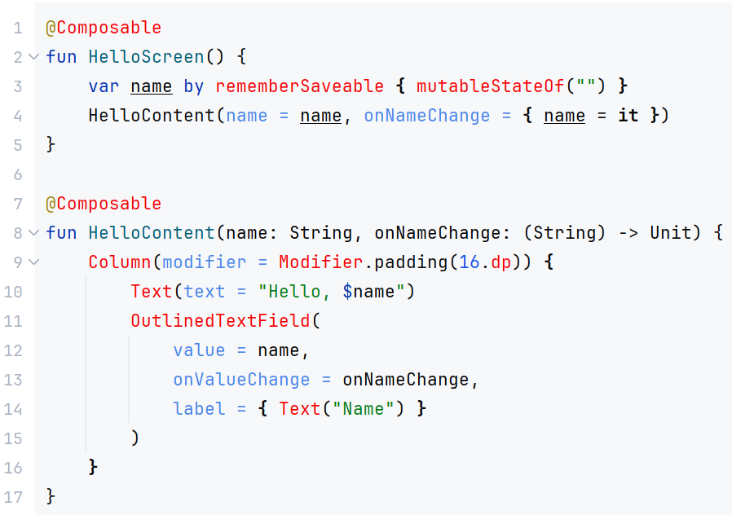
Wzorzec State Hoisting
State hoisting to wzorzec polegający na przeniesieniu stanu do wyższego poziomu w hierarchii komponentów, co czyni komponent stateless.
W praktyce oznacza to zastąpienie wewnętrznego stanu dwoma parametrami:
- value: T: - Aktualna wartość do wyświetlenia.
- onValueChange: (T) -> Unit: Funkcja wywoływana, gdy wartość ma się zmienić.

Slide 28
Wzorzec State Hoisting
Dlaczego korzystamy ze wzorca State Hoisting:
Single Source of Truth: Stan jest przechowywany w jednym miejscu, co zapobiega niespójnościom.
Współdzielenie: Stan może być współdzielony między wieloma komponentami.
Przechwytywanie zdarzeń: Wyższe warstwy mogą modyfikować lub ignorować zdarzenia przed aktualizacją stanu.
Elastyczność: Stan może być przechowywany np. w ViewModel, co ułatwia integrację z architekturą aplikacji.

Slide 29
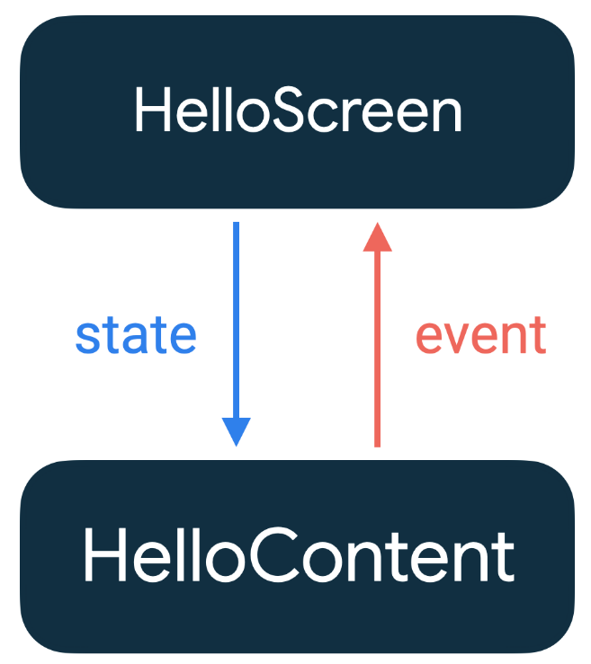
Unidirectional Data Flow
Stan płynie w dół: HelloScreen przekazuje stan name do HelloContent.
Zdarzenia płyną w górę: HelloContent zgłasza zmiany stanu do HelloScreen za pomocą onNameChange.

